Slide 1









BÀI 13
MÔ HÌNH TÍNH DỌC
Tiết 1

Slide 2

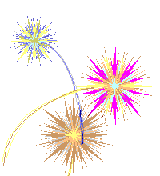
TRÒ CHƠI “THẺ BÀI”
Số nào lớn nhất?
15
34
69
Notes:
GV tổ chức cho HS chơi. Bấm vào thẻ, nếu đáp án đúng sẽ hiện pháo hoa, đáp án sai thẻ giữ nguyên

Slide 3
TRÒ CHƠI “THẺ BÀI”
Số nào lớn nhất?
51
4
29
Notes:
GV tổ chức cho HS chơi. Bấm vào thẻ, nếu đáp án đúng sẽ hiện pháo hoa, đáp án sai thẻ giữ nguyên

Slide 4
TRÒ CHƠI “THẺ BÀI”
Số nào nhỏ nhất?
29
56
75
Notes:
GV tổ chức cho HS chơi. Bấm vào thẻ, nếu đáp án đúng sẽ hiện pháo hoa, đáp án sai thẻ giữ nguyên

Slide 5
TRÒ CHƠI “THẺ BÀI”
Số nào nhỏ nhất?
45
16
19
Notes:
GV tổ chức cho HS chơi. Bấm vào thẻ, nếu đáp án đúng sẽ hiện pháo hoa, đáp án sai thẻ giữ nguyên

Slide 6
TRÒ CHƠI “THẺ BÀI”
Số liền trước của số 20 là
18
21
19
Notes:
GV tổ chức cho HS chơi. Bấm vào thẻ, nếu đáp án đúng sẽ hiện pháo hoa, đáp án sai thẻ giữ nguyên

Slide 7
TRÒ CHƠI “THẺ BÀI”
Số liền sau của số 28 là
39
29
27
Notes:
GV tổ chức cho HS chơi. Bấm vào thẻ, nếu đáp án đúng sẽ hiện pháo hoa, đáp án sai thẻ giữ nguyên

Slide 8
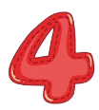


THẢO LUẬN
Em hãy thực hiện phép tính:
Notes:
GV cho HS thực hiện phép tính. Trả lời kết quả, bạn khác nhận xét câu trả lời của bạn, bổ sung nếu bạn trả lời sai

Slide 9
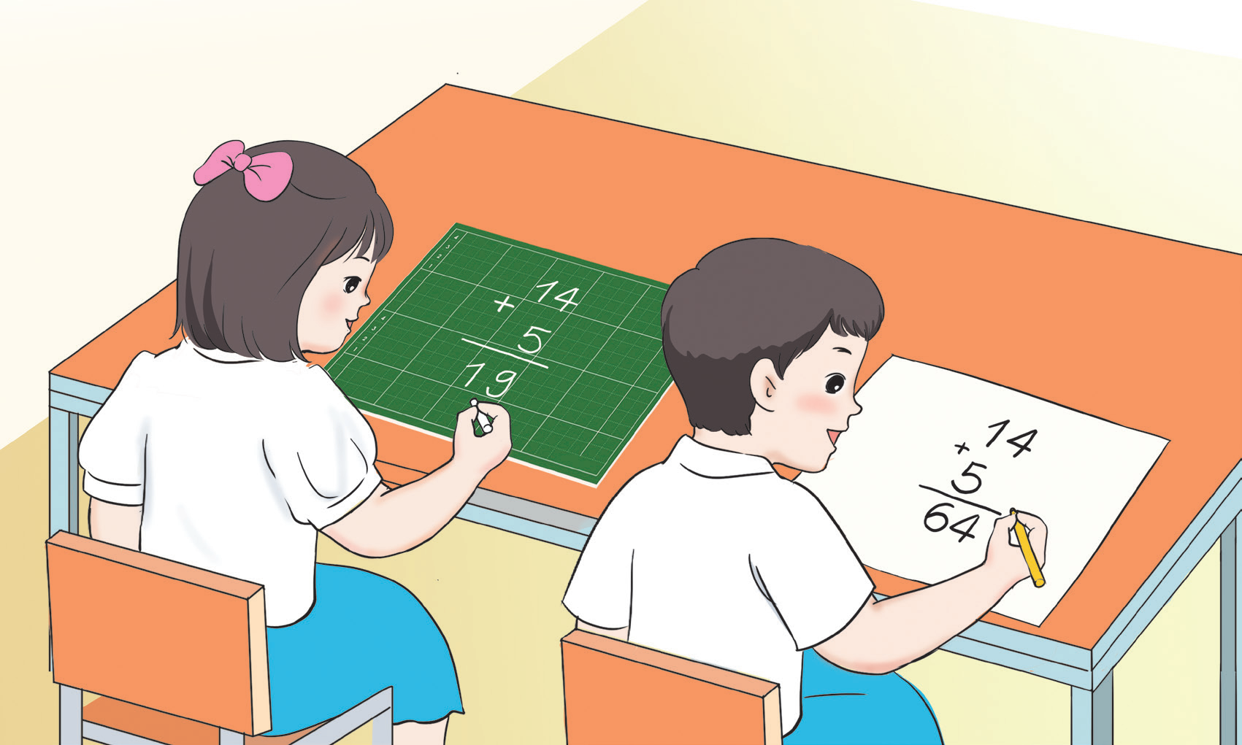


QUAN SÁT
Bạn nào tính đúng, bạn nào tính sai?
Notes:
GV cho HS quan sát tranh, đối chiếu kết quả của các bạn và mình, nhận xét bạn nào làm đúng, bạn nào làm sai

Slide 10
QUAN SÁT
Vì sao bạn nam tính sai?
Vì bạn đặt phép tính sai
Notes:
GV đặt vấn đề: Vì sao bạn trai làm sai? Đây là lỗi sai thường gặp, chúng ta cũng làm 1 dụng cụ giúp đặt tính không bị nhầm nhé.

Slide 11
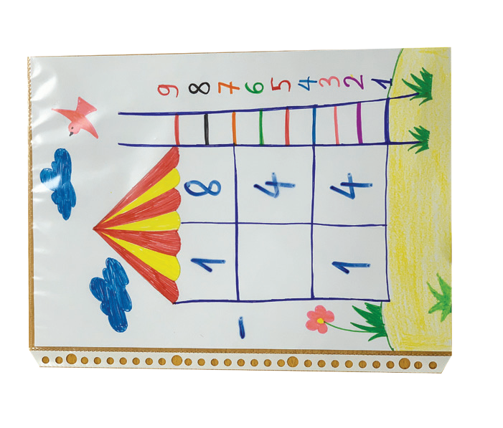

QUAN SÁT
Đây được gọi là
mô hình tính dọc
Chúng mình cùng làm mô hình tính dọc để giúp đặt tính không bị nhầm nhé!
Notes:
GV giới thiệu về mô hình tính dọc gồm: 3 hàng, 2 cột và thang số từ 1 đến 9

Slide 12
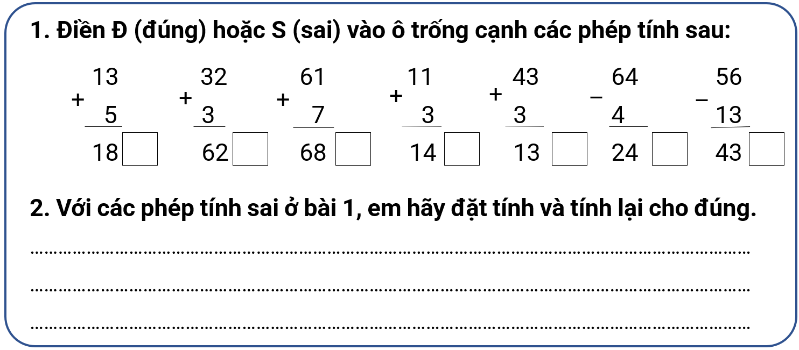


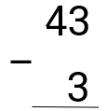
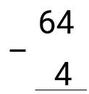
PHIẾU HỌC TẬP SỐ 1
Đ
S
Đ
Đ
S
S
Đ
35
40
60
Notes:
GV hướng dẫn HS hoàn thiện phiếu học tập số 1. Cho HS thảo luận nhóm, sau đó đại diện HS lên trình bày phiếu học tập của nhóm. Các nhóm khác đặt câu hỏi nếu có thắc mắc hoặc muốn góp ý

Slide 13



ÔN TẬP CÁCH ĐẶT TÍNH RỒI TÍNH
Tính
Notes:
GV cho HS thực hiện phép tính. Có thể tổ chức theo dạng chơi trò chơi xem bạn nào tính nhanh nhất
GV chốt: Khi thực hiện phép tính theo cột dọc, ta phải đặt các số thẳng hàng với nhau (hàng đơn vị thẳng hàng đơn vị, hàng chục thẳng hàng chục)
rồi tính từ phải sang trái; ghi kết quả tính thẳng hàng.

Slide 14

ÔN TẬP CÁCH ĐẶT TÍNH RỒI TÍNH
Đặt tính rồi tính
Notes:
GV đặt vấn đề: khi thực hiện phép tính theo hàng ngang dễ bị nhầm lẫn, tính sai. Do vậy các em hãy đặt tính dọc và tính kết quả

Slide 15

ÔN TẬP CÁCH ĐẶT TÍNH RỒI TÍNH
Đặt tính rồi tính
Notes:
GV cho HS đặt tính và tính

Slide 16
ÔN TẬP CÁCH ĐẶT TÍNH RỒI TÍNH
Đặt tính rồi tính
Notes:
GV cho HS đặt tính và tính

Slide 17

ÔN TẬP CÁCH ĐẶT TÍNH RỒI TÍNH
Đặt tính rồi tính
Notes:
GV cho HS đặt tính và tính
GV sử dụng mô hình tính dọc thực hiện một số phép tính cho HS quan sát. Kết luận, khi đặt tính, sử dụng mô hình tính hàng dọc này giúp các em đặt tính thẳng hàng, không bị đặt sai vị trí các số

Slide 18
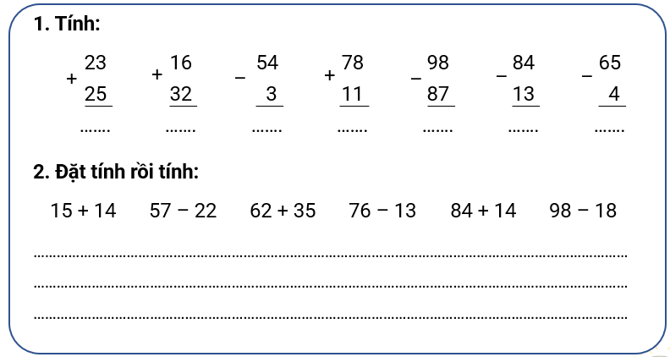
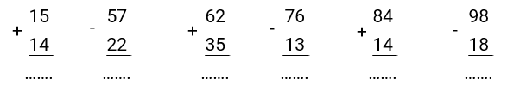
PHIẾU HỌC TẬP SỐ 2
48
48
51
89
11
71
61
29
35
97
63
98
80
Notes:
GV hướng dẫn HS hoàn thiện phiếu học tập số 2. Cho HS thảo luận nhóm, sau đó đại diện HS lên trình bày phiếu học tập của nhóm. Các nhóm khác đặt câu hỏi nếu có thắc mắc hoặc muốn góp ý

Slide 19

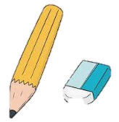
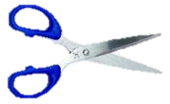

BÀI TẬP VỀ NHÀ
Chuẩn bị dụng cụ và vật liệu cho buổi học sau:
Giấy A4, bút chì, bút màu, kéo, thước kẻ, bút dạ, bìa ni-lông
Notes:
GV yêu cầu HS chuẩn bị nguyên, vật liệu cho buổi học sau

Slide 20

TẠM BIỆT CÁC EM
Notes:
Trong quá trình dạy học, GV thường xuyên khuyến khích HS bằng các câu khen khi HS trả lời đúng

Slide 21
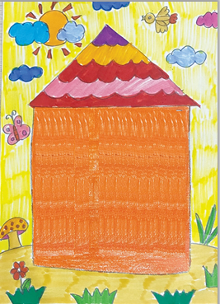
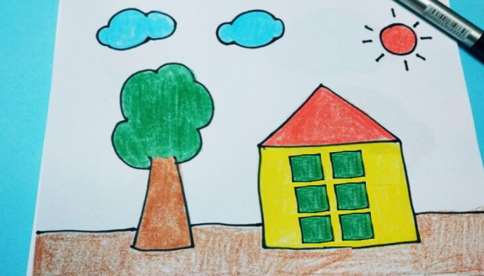
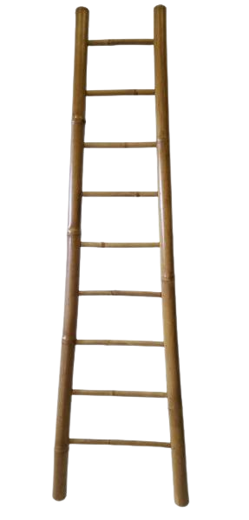

Tiết 2
BÀI 13
MÔ HÌNH TÍNH DỌC
9 8 7 6 5 4 3 2 1
9 8 7 6 5 4 3 2 1

Slide 22
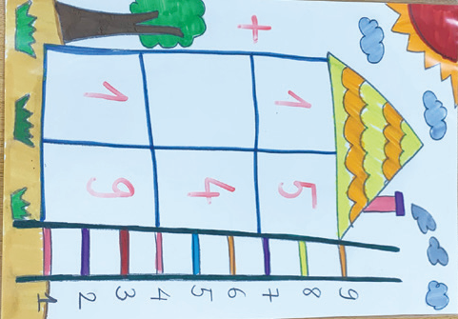
ĐỀ XUẤT Ý TƯỞNG VÀ CÁCH LÀM MÔ HÌNH TÍNH DỌC
Thảo luận và chia sẻ ý tưởng
TIÊU CHÍ SẢN PHẨM
Có 6 ô để viết phép tính theo cột dọc.
Có 1 cái thang ghi số từ 1 đến 9.
Trang trí đẹp, sáng tạo, sử dụng được nhiều lần.
Notes:
GV nêu ra tiêu chí sản phẩm, khuyến khích HS thảo luận, đưa ra những ý tưởng sáng tạo

Slide 23
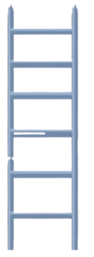



Lựa chọn ý tưởng và đề xuất cách làm
mô hình tính dọc

9
8
7
6
5
4
3
2
1
✵

9 8 7 6 5 4 3 2 1
9 8 7 6 5 4 3 2 1
5
6
+
3
5
9
Notes:
HS thảo luận thống nhất ý tưởng để thực hiện

Slide 24
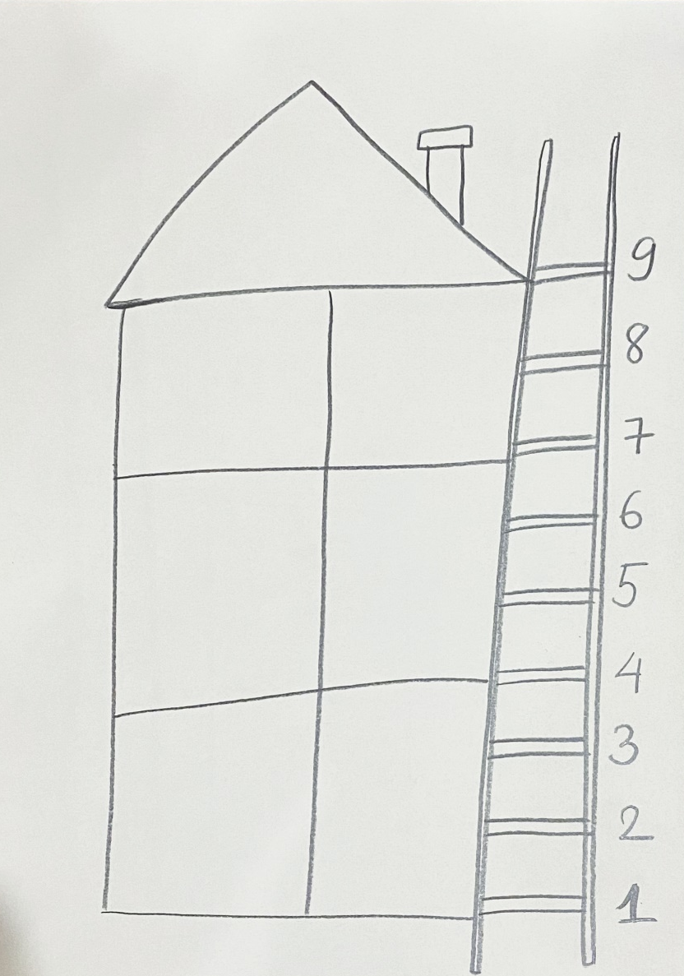
PHIẾU HỌC TẬP SỐ 3
1. Sản phẩm có mấy cột, mấy ô?
……………………………………………………………………………
2. Sản phẩm có thể biểu diễn phép tính gì? ……………………………………………………………………………
……………………………………………………………………………
3. Em làm thế nào để có thể sử dụng mô hình tính dọc nhiều lần?
……………………………………………………………………………
……………………………………………………………………………
Cùng vẽ ý tưởng của nhóm
Sản phẩm có 2 cột, 6 ô
Sản phẩm có thể biểu diễn phép cộng, phép trừ
Sử dụng những ô số rời để gắn/dán lên ô của
dụng cụ, hoặc sử dụng bìa ni-lông và bút dạ.
Notes:
GV hướng dẫn HS hoàn thiện phiếu học tập số 3. Cho HS thảo luận nhóm, sau đó đại diện HS lên trình bày phiếu học tập của nhóm. Các nhóm khác đặt câu hỏi nếu có thắc mắc hoặc muốn góp ý

Slide 25
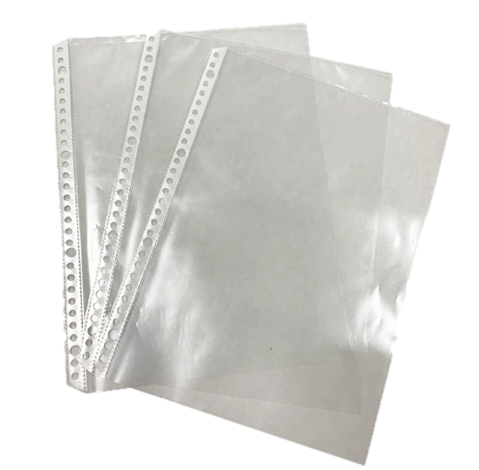
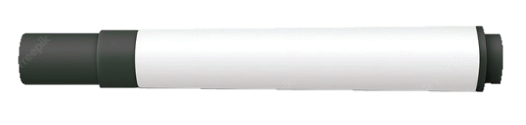
LÀM MÔ HÌNH TÍNH DỌC
Lựa chọn dụng cụ và vật liệu
Giấy A4, bút dạ, thước kẻ, bìa ni-lông, bút màu
Notes:
GV yêu cầu nhóm HS kiểm tra lại các nguyên, vật liệu của nhóm theo phiếu học tập, nếu có khác thì bổ sung vào phiếu

Slide 26
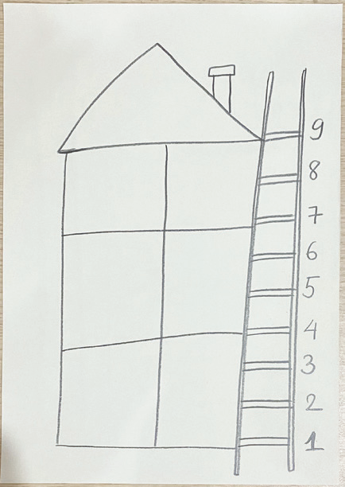
LÀM MÔ HÌNH TÍNH DỌC
Làm mô hình tính dọc theo cách của em hoặc nhóm em
1
Gợi ý
Vẽ hình ngôi nhà có 6 ô và một cái thang ghi các số từ 1 đến 9
Notes:
GV hướng dẫn HS thực hiện vẽ hình trên giấy

Slide 27
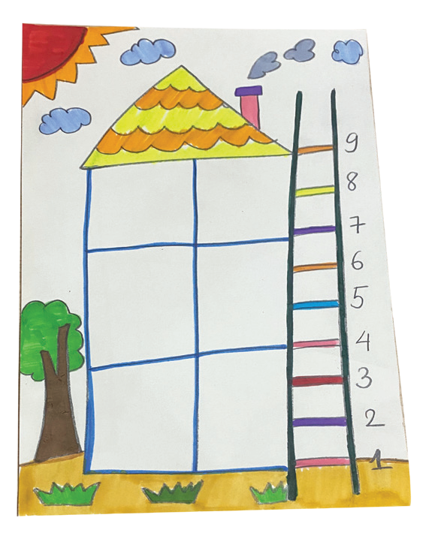
LÀM MÔ HÌNH TÍNH DỌC
2
Trang trí
Notes:
GV hướng dẫn HS thực hiện, khuyến khích HS sáng tạo nhiều hình khác khau

Slide 28
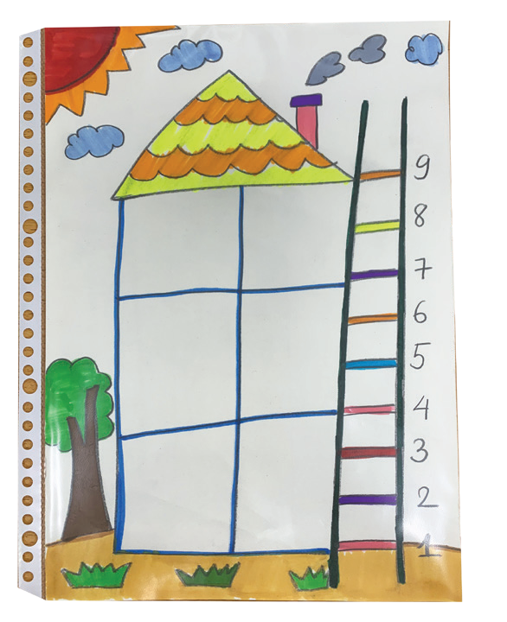
LÀM MÔ HÌNH TÍNH DỌC
3
Cho sản phẩm vào bìa ni-lông
Notes:
GV hướng dẫn HS thực hiện

Slide 29
KIỂM TRA VÀ ĐIỀU CHỈNH
TIÊU CHÍ SẢN PHẨM
9
8
7
6
5
4
3
2
1
Có 6 ô để viết phép tính theo cột dọc.
Có 1 cái thang ghi số từ 1 đến 9.
Trang trí đẹp, sáng tạo, sử dụng được nhiều lần.
Notes:
GV cho HS kiểm tra sản phẩm so với tiêu chí để điều chỉnh, hoàn thiện sản phẩm

Slide 30
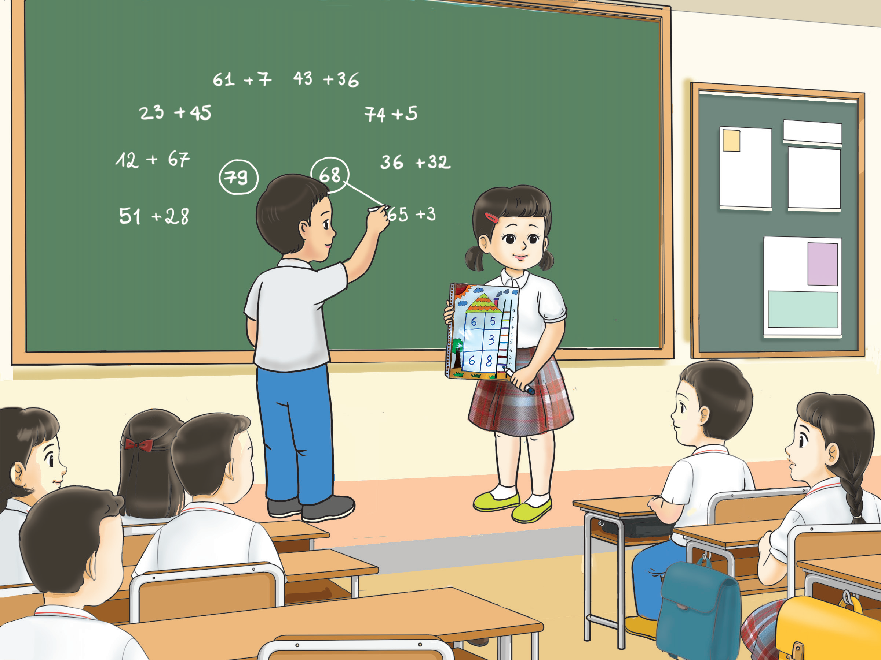
SỬ DỤNG SẢN PHẨM
Sử dụng mô hình tính dọc để tìm kết quả các phép tính
Notes:
GV cho HS thực hành phép tính. GV có thể gợi ý HS làm thế nào để sử dụng dụng cụ được nhiều lần

Slide 31
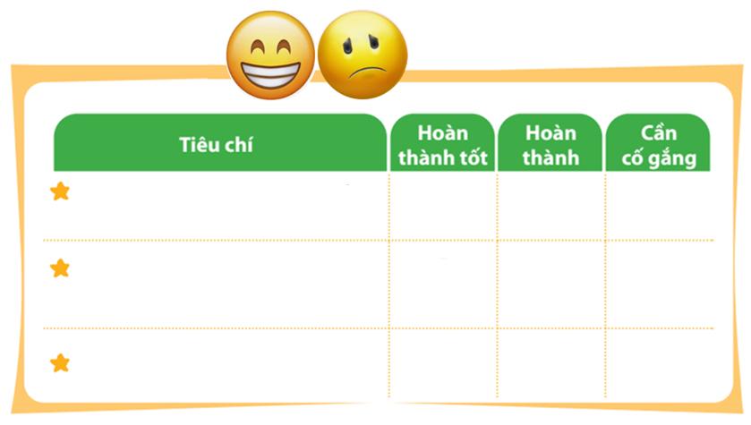



ĐÁNH GIÁ SẢN PHẨM
Thực hiện đánh giá bằng hình dán
Mô hình có 6 ô để viết phép tính theo cột dọc
Có 1 cái thang ghi số từ 1 đến 9
Trang trí đẹp, sáng tạo, sử dụng được nhiều lần
Notes:
GV hướng dẫn HS đánh giá theo từng tiêu chí bằng hình dán. Có thể tặng thêm hình dán cho điểm sáng tạo, làm nhanh, đẹp

Slide 32

TẠM BIỆT CÁC EM
Notes:
Trong quá trình dạy học, GV thường xuyên khuyến khích HS bằng các câu khen khi HS trả lời đúng

